Slide 1
Inköpsanalys – att nå inköpsmognad

Slide 2
Snabba inköpsfakta
240 000 fakturor
120 000 beställningar
1350 beställare
450 arbetsplatser
3,7 miljarder i inköp
9000 anställda

Slide 3
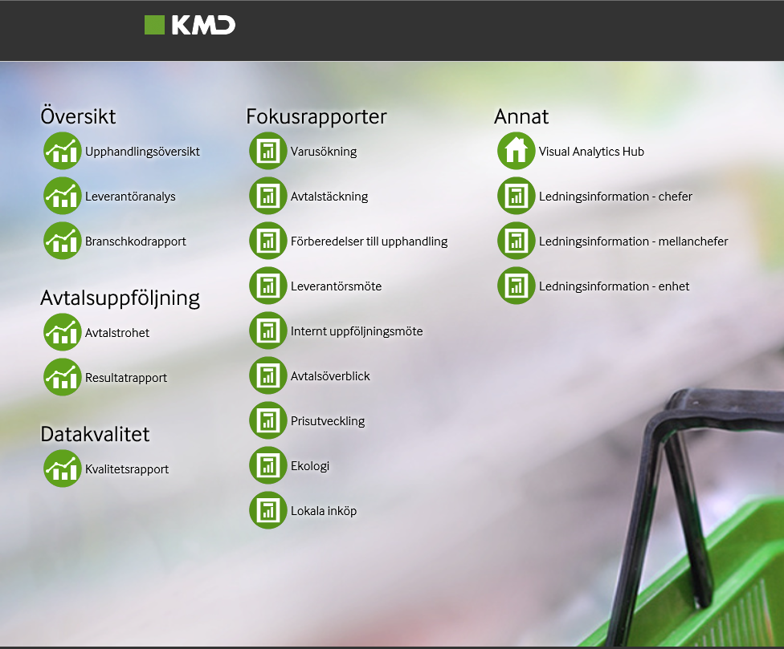
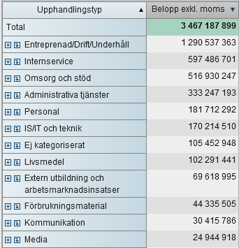
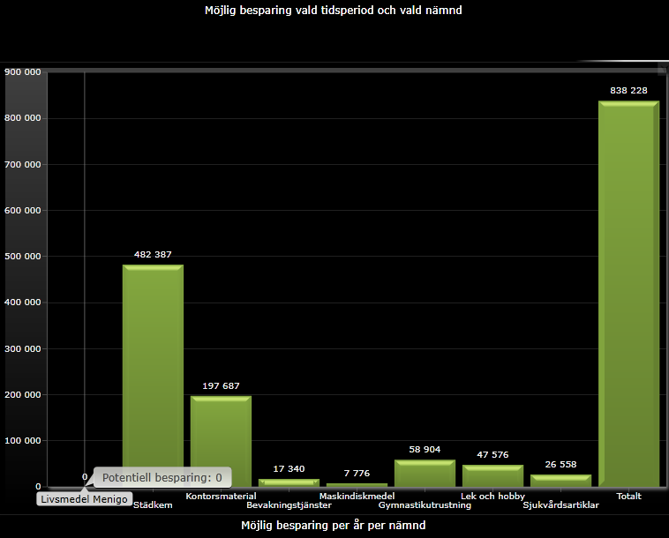
Analysresan – den korta versionen
2012
Inköpsanalyssystem
2014
Inköpsanalytiker
2016
Kategoriträd
Avtalstrohet leverantör
Automatiska priskontroller
2017
Avtalstrohet
upphandlat sortiment
Besparingspotential kommuniceras till förvaltningarna

Slide 4
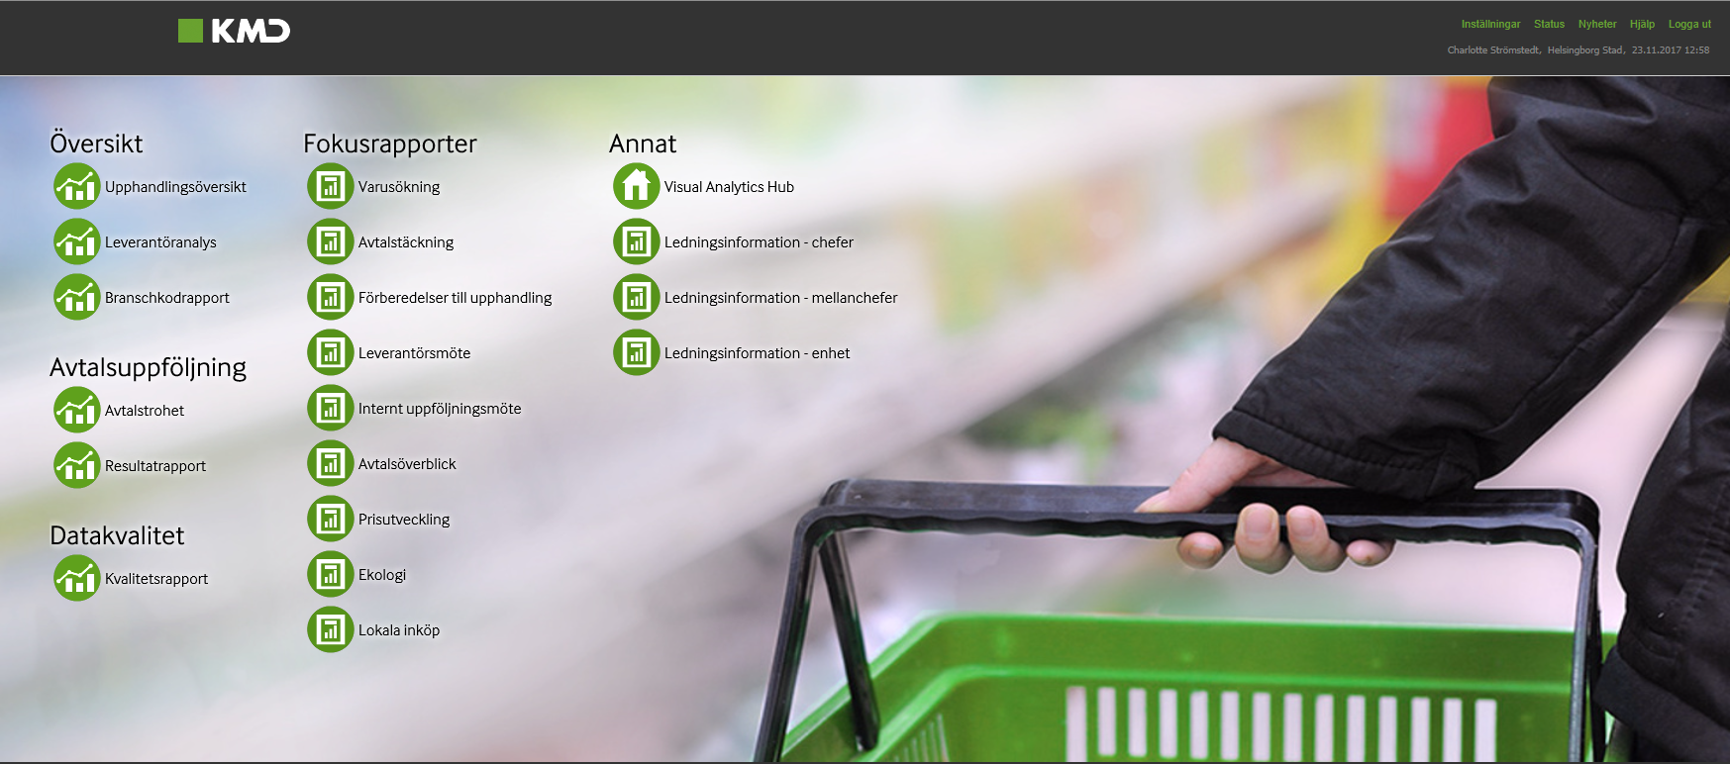
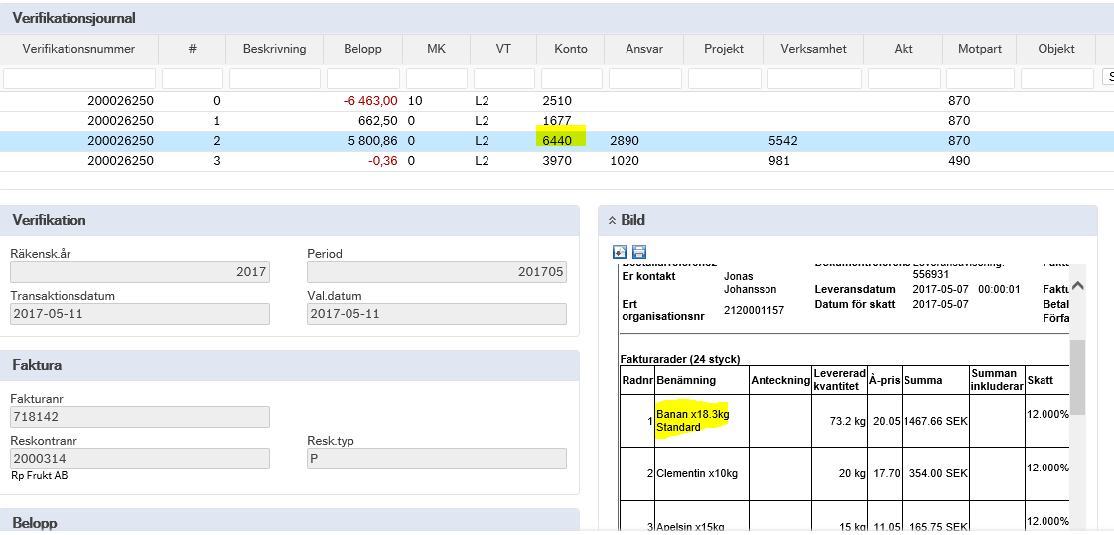
Inköpsanalyssystem
Analyserar fakturaraderna.
Kategorisering (automatisk) utifrån texten på fakturan.
Ställer krav på e-faktura och tydlighet på fakturaraden.
Kräver resurs som aktivt jobbar med och underhåller systemet för att få full utväxling.
”Ferrari”
Livsmedel

Slide 5
Spendanalys
Vad köper vi?
Hur mycket köper vi för?
Från vilka leverantörer köper vi?
Vem köper?
Avtalstrohet?

Slide 6
Avtalstrohet
Riktigt bra!
Ännu bättre!
Ja
Köper vi de upphandlade varorna hos avtalsleverantören?
Det nettoprissatta sortimentet
Bra!
Ja
Köper vi rätt typ av varor/tjänster hos avtalsleverantören?
Ex. Städmaterial hos Procurator, kontorsmaterial hos Office Depot etc.
Ja
Köper vi hos den rätta leverantören (avtalsleverantören)?
Ex. Köp (oavsett vad) hos Procurator, Office Depot etc.
Nej
Nej
Nej

Slide 7
Avtalstroheten på städproduktsavtalet är 53%
Vad betyder detta?
Vem bryr sig?

Slide 8
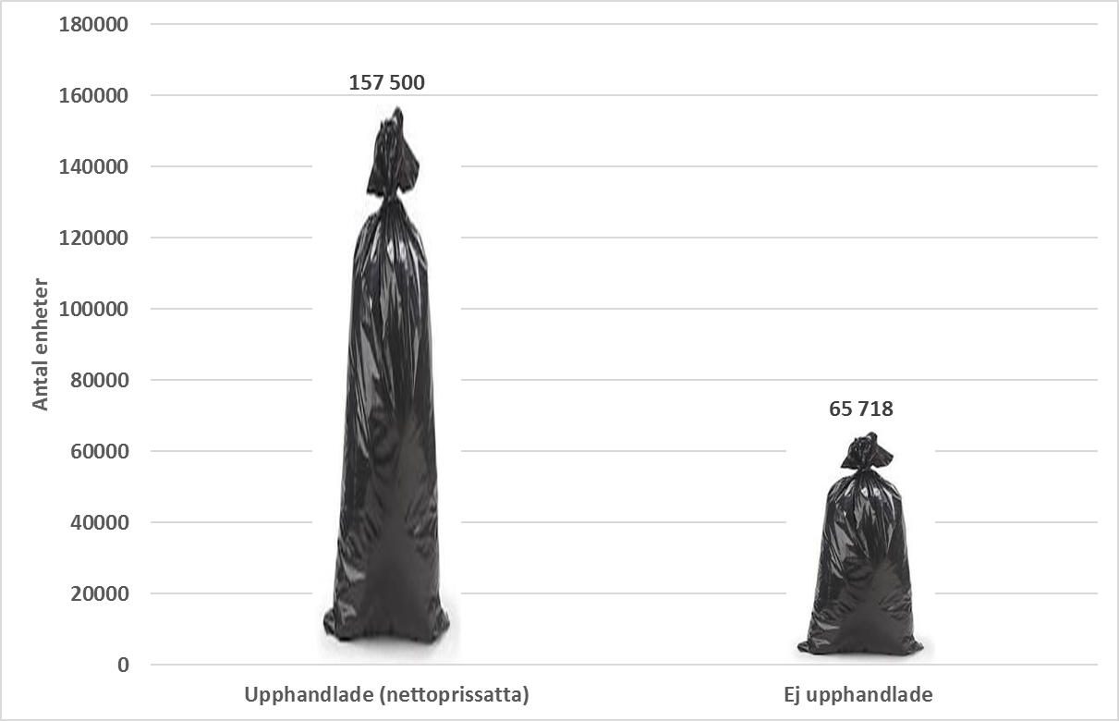
2 kr/st.
Extra kostnad: 200 000 kr
5 kr/st.

Slide 9
Stora möjligheter att sänka kostnader!

Slide 10
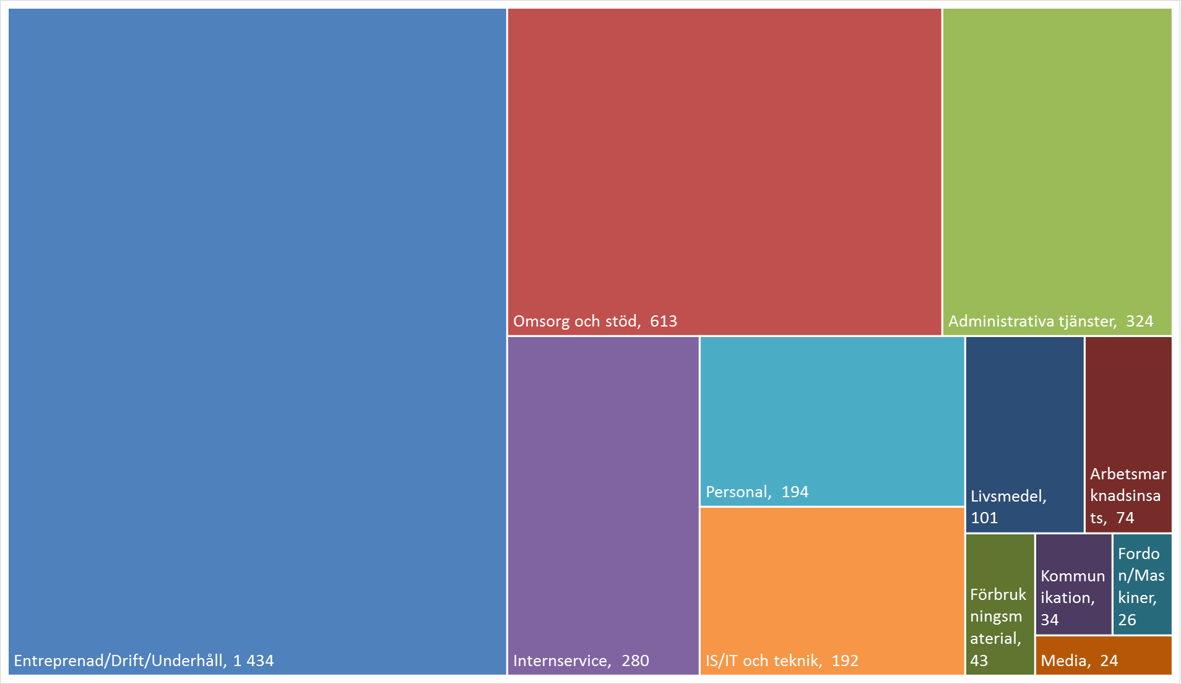
SPEND Inköp 2017, Mkr

Slide 11
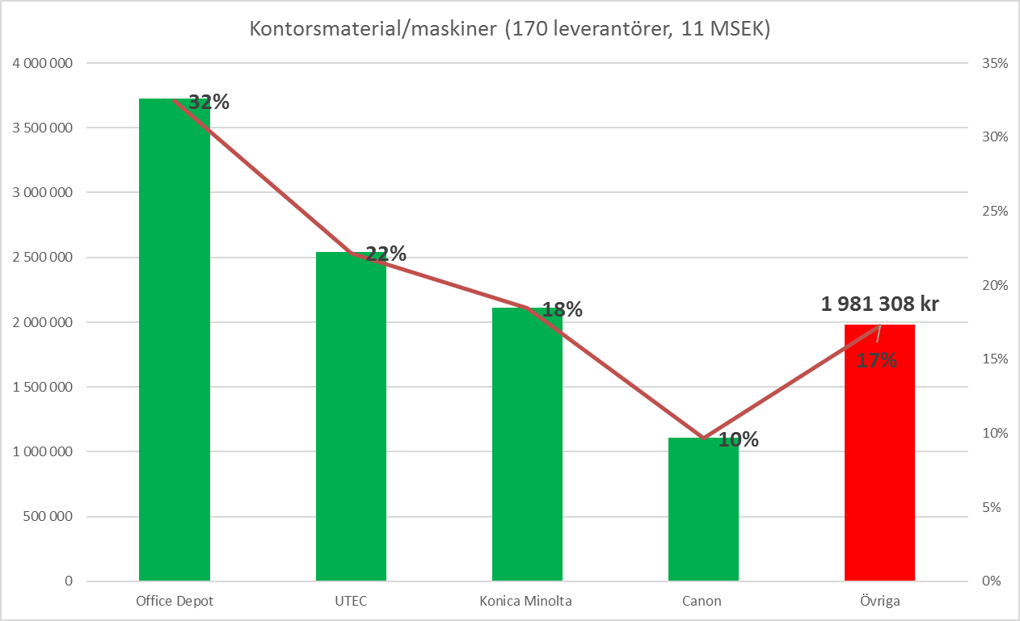
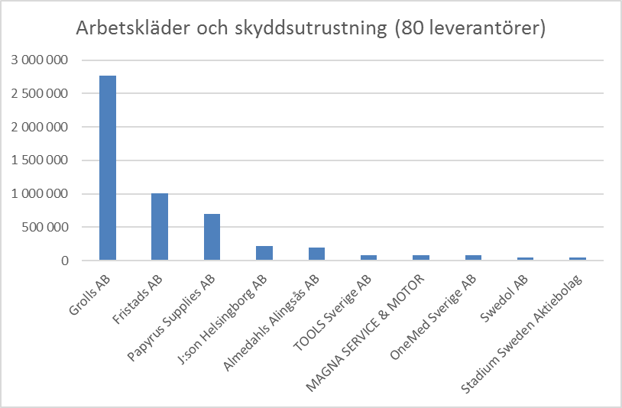
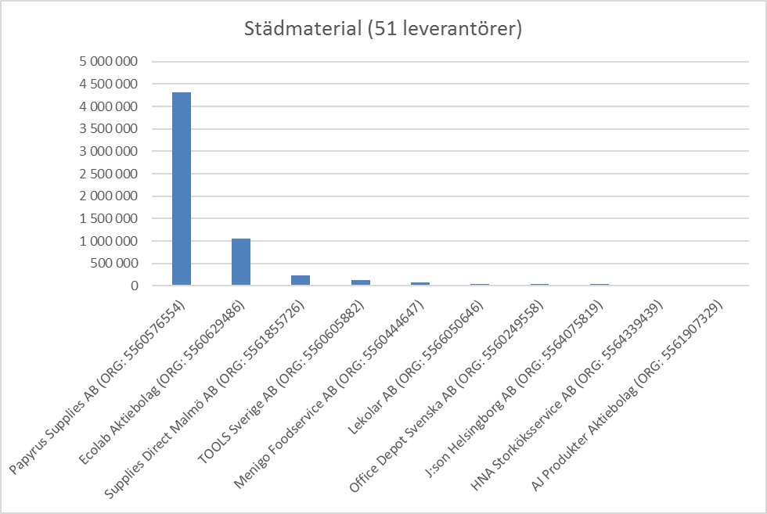
Leverantörer per kategori

Slide 12
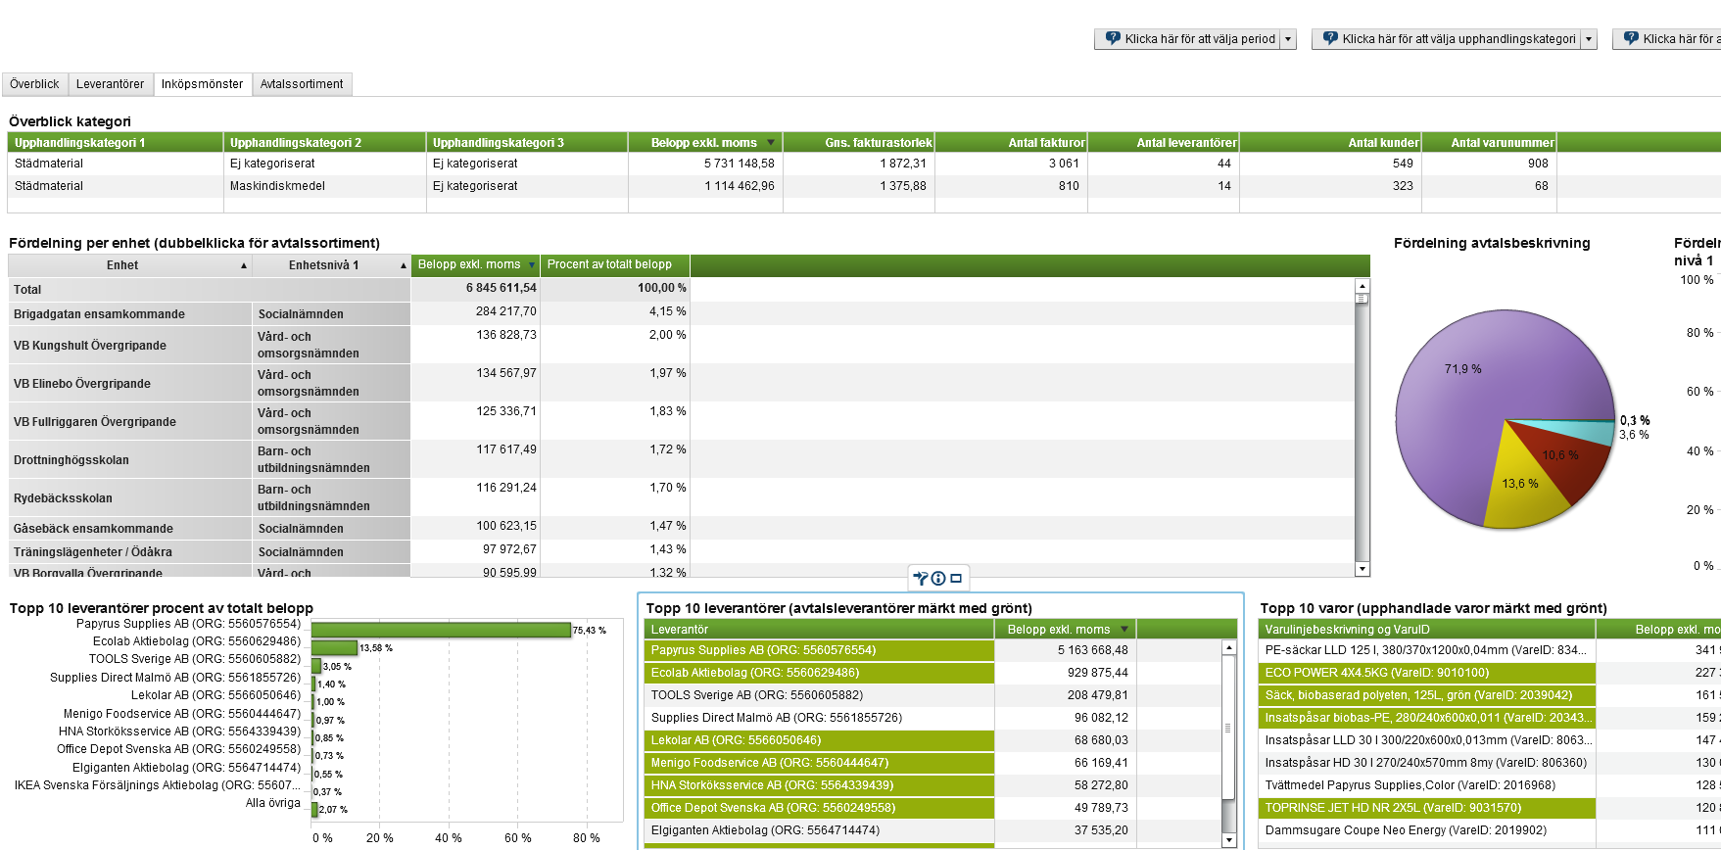
SPEND - Städmaterial
Kategori ”Städmaterial” vald
Vem köper?
Var köper vi?
Vad köper vi?

Slide 13
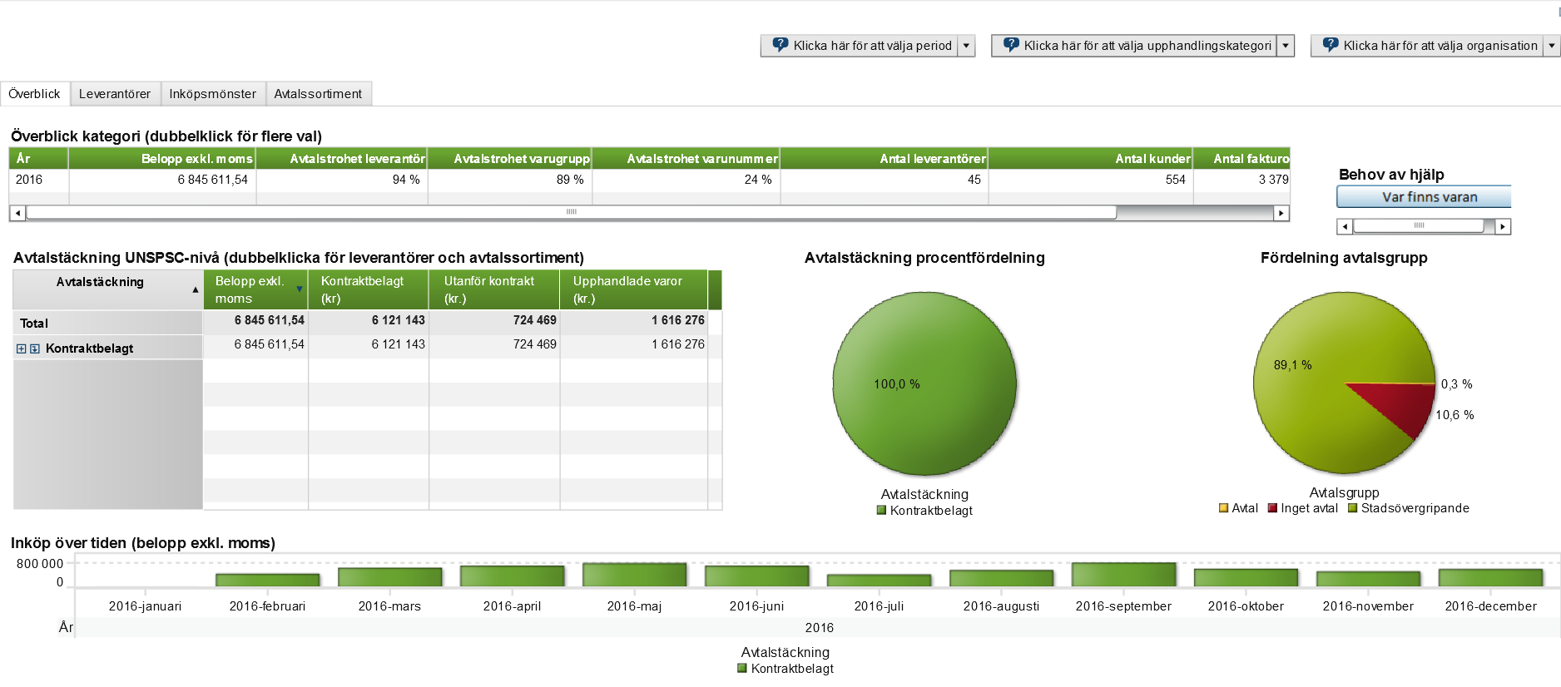
SPEND - Städmaterial

Slide 14
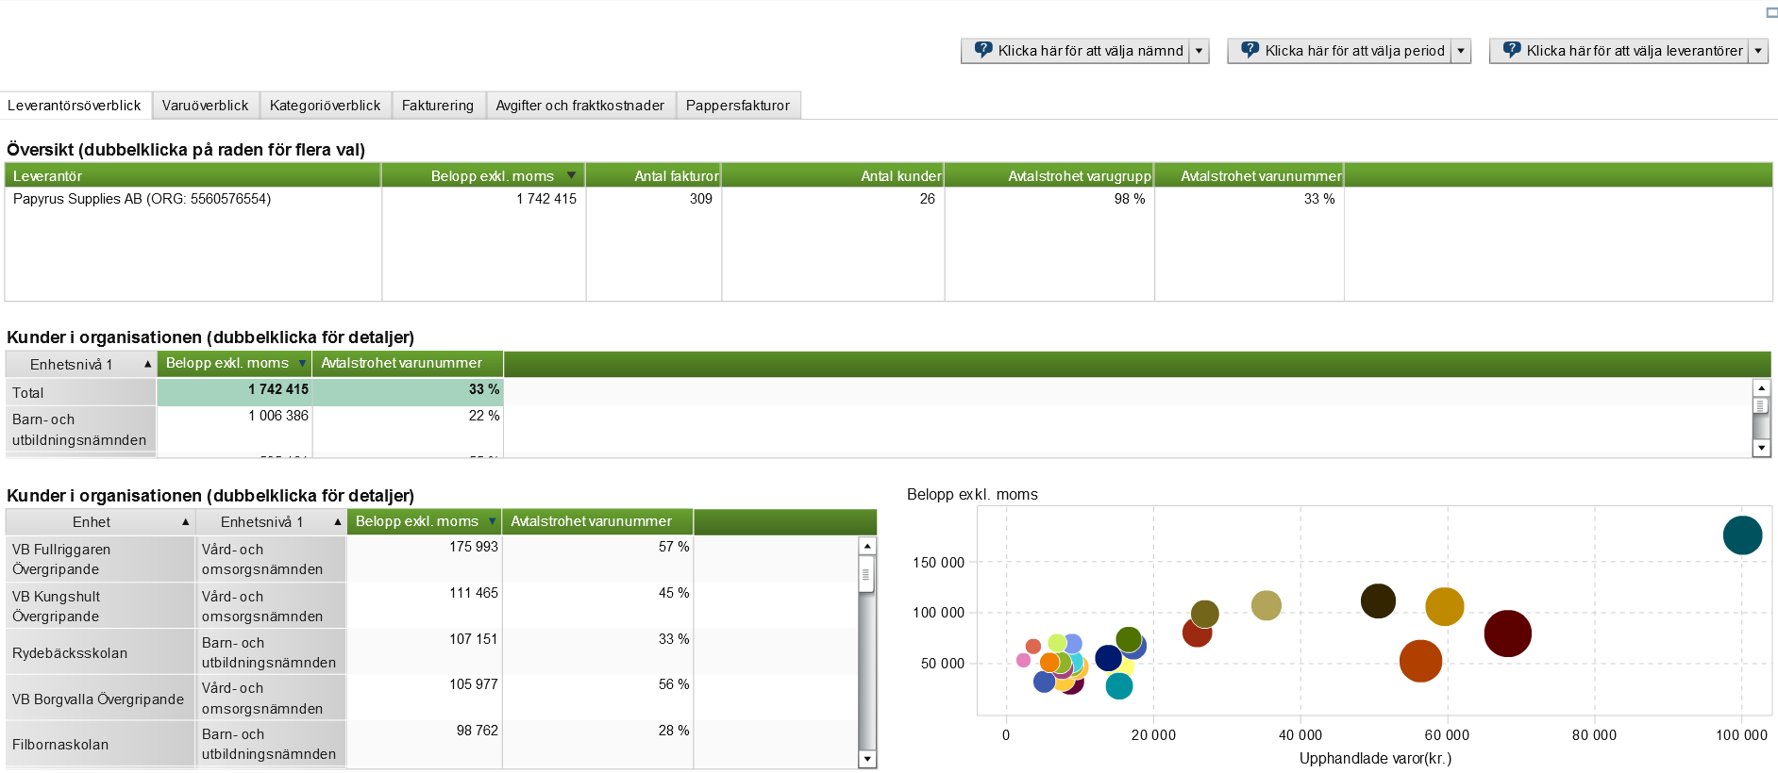
Avtalstrohet
33% avtalstrohet

Slide 15
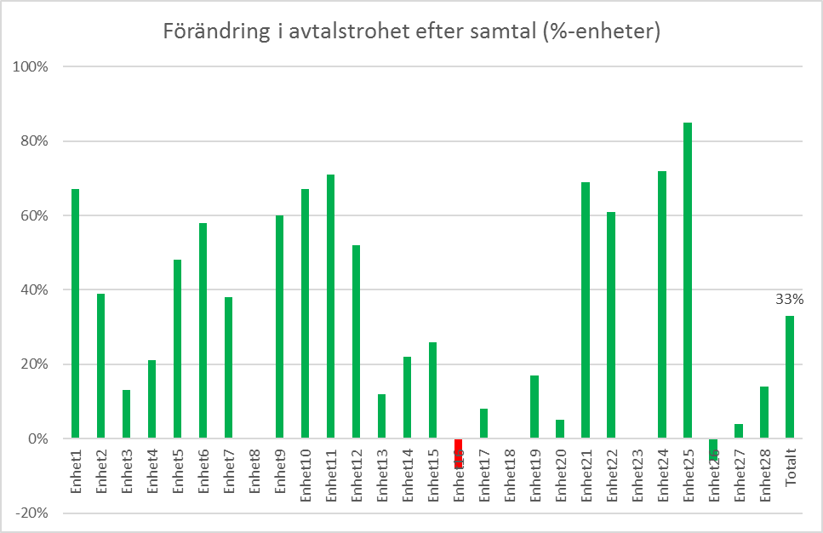
Avtalstrohet

Slide 16
Resultatet
Analys
Action
Högre avtalstrohet
66%
33%

Slide 17
Avtalsuppföljning
E-faktura/Prislista
Priskontroll
Otillåtna avgifter (frakt/leveranskostnad etc)

Slide 18
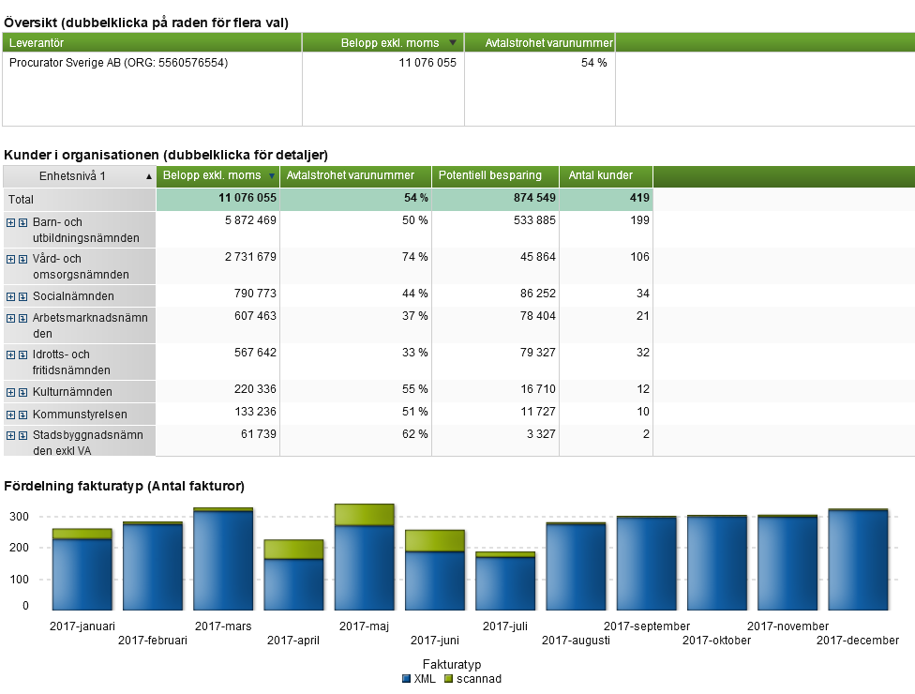
Kontroll e-faktura

Slide 19
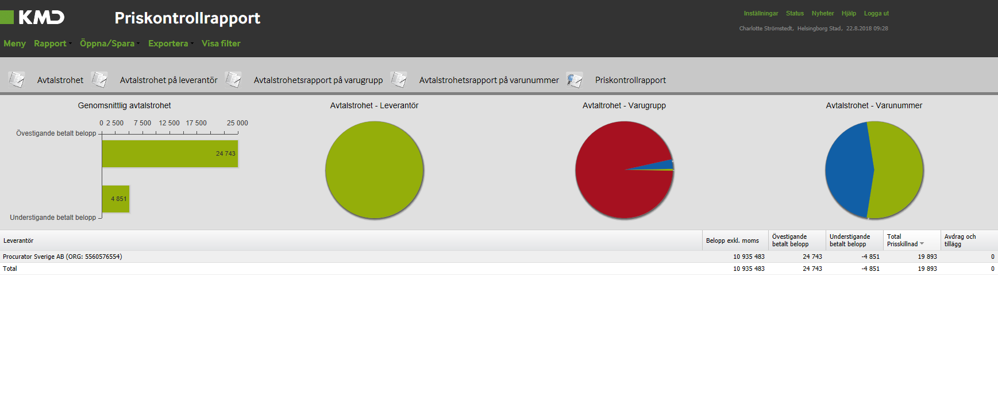
Priskontroll

Slide 20
Otillåtna avgifter

Slide 21
Sprid information om hur köp görs och öka medvetenheten

Slide 22
TACK!
charlotte.stromstedt@helsingborg.se
petra.rantzow@helsingborg.se

